Slide 1

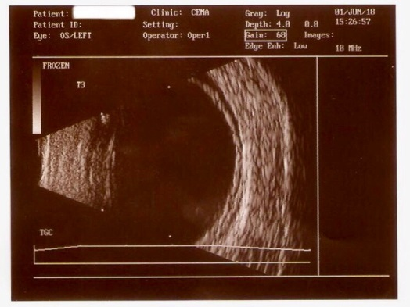
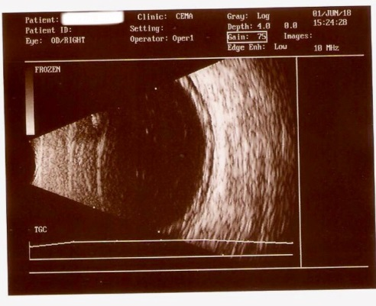
Síndrome da efusão uveal e glaucoma agudo bilateral causado por Topiramato
Fernandes N. L., Hassan I. F. K. , Granata M. DP. , Neves A. S.
Introdução: Topiramato é uma medicação sulfa monossacarídica utilizada para tratamentos neuropsiquiátricos, e atualmente como terapia para emagrecimento^{(1,2)}. Apresenta raros efeitos colaterais oftalmologicos .
Metodologia: relatamos um caso de síndrome da efusâo uveal com descolamento de coróide e glaucoma agudo bilateral de ângulo fechado após 7 dias de terapia com Topiramato, em um homem, 48 anos.
Resultados: Paciente foi manejado para crise de glaucoma agudo, com controle da PIO no segundo dia porém com manutenção do descolamento de coroide. Prescrito corticoide tópico, oral e repouso. No 9º dia de seguimento apresentou recuperação da coroide. A prevalência da síndrome de efusão ciliocoroidal é 3/100.000 em usuários de topiramato⁽²⁾. O provável mecanismo de ação é edema do corpo ciliar, resultando em efusão uveal, deslocamento anterior irido-cristaliano, miopização, diminuição da profundidade da câmara anterior e fechamento do seio camerular sem bloqueio pupilar. Descolamento de coróide está frequentemente associado ao quadro clínico^{(1, 2, 4, 5)}.
Conclusão: Devido à ampliação do espectro de uso da medicação, ver-se-á com mais frequência descolamento de coroide e glaucoma agudo ^{(1, 2)} causados por topiramato e apesar de potencialmente graves, são de fácil tratamento resolutivo se identificação da causa, manejo rápido e suspensão da droga⁽⁶⁾.
1) Quagliato, L. B,; Barella, K.; Neto, J. M. A.; Quagliato, E. M. A. B. Topiramate-associated acute, bilateral, angle-closure glaucoma: case report. Arq. Bras. Oftalmol, 2013.
2) Abtahi, M-A.; Abtahi, S-H.; Fazel, F.; Roomizadeh, P.;Etemadifar, M.; Jenab, K.; Akbari, M. Topiramate and the vision: a systematic review. Clin Ophthalmol, 2012.
3) Sankar, P. S.; Pasquale, L. R.; Grosskreutz, C. L.G. Uveal Effusion and Secondary Angle-Closure Glaucoma Associated With Topiramate Use. JAMA Ophthalmology
4) Brandão, M. N.; Fernandes, I. C.; Barradas, F. F. O.; Machado, j. F.; Oliveira, M. T. Miopia aguda e glaucoma de ângulo fechado associados ao uso de topiramato em paciente jovem: relato de caso. Arq Bras Oftalmol. 2009;
5) Stangler, F; Prietsch, R. F; Filho, J. B. F. Glaucoma agudo bilateral em paciente jovem secundário ao uso de topiramato: relato de caso. Arq brasileiros de oftalmologia, 2007.
6) Cereza, G.; Pedrós, C.; Garcia, N.; Laporte, J-R. Topiramate in non‐approved indications and acute myopia or angle closure glaucoma. BJCP, 2005
7) Marcon, I. M.; Nunes, C. M.; Taicher, P. H.; Taicher, F.; Bergamini, C.; Thorell, M. R. Topiramato versus Glaucoma Agudo de Ângulo Fechado. Rev Bras Oftalmol. 2008

